Slide 1



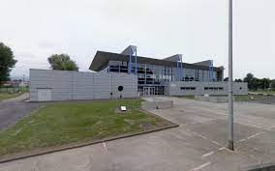

AEROBIC - STEP
CHAMPIONNAT DEPARTEMENTAL
Mercredi 13 MARS 2024
RIOM
Pasteur
Gymnase Jean Zay

Slide 2
Responsable organisation : Karine JUILLARD - kajuillard@aol.fr
S'inscrire sur OPUSS du 1er mars au 11 mars 2024
et auprès de Karine JUILLARD pour l’organigramme.
Envoyer sa musique à kajuillard@aol.fr pour la play-list ainsi que le nom des juges qui seront présents pour le panel.
(Prévoir sur place une ou deux clés usb avec les musiques de vos équipes pour la salle d’échauffement et en cas de soucis avec la play list.)
DISPOSITIONS GENERALES
Accueil 9 h 30 – Fin 16h
2
2

Slide 3
DISPOSITIONS GENERALES
Conditions de participation pour les équipes d’établissement GYM AEROBIC
Programme 2020-2024
 | COLLÈGE Etablissement | LYCÉE Etablissement
Composition des Équipes | 5 à 7 compétiteurs Mixité possible | 3 à 5 compétiteurs Mixité possible
Jeune Juge | 1 jeune juge par équipe qualifiée Niveau départemental minimum Il peut être d'une autre association sportive de l'académie En cas d'absence, l'AS concernée ne pourra pas participer aux rencontres
Jeune Coach | 1 jeune coach, jeune capitaine certifié départemental obligatoire par équipe qualifiée et intégré à la composition d'équipe. En cas d'absence, l'équipe concernée ne pourra pas participer aux rencontres
MUSIQUE | 1’15 +/- 5 sec
Règlement | Code UNSS 2020/2024 Catégorie « Équipe d’Etablissement » Dans la continuité : 2 blocs de pas de 4x8 temps sont imposés dans la routine. Ils ne peuvent pas être modifiés, ils peuvent être enchaînés ou réalisés de façon séparée. Le reste de la routine est libre. 4 éléments de difficulté sont imposés.

Slide 4
DISPOSITIONS GENERALES
Conditions de participation pour les équipes excellence GYM AEROBIC
Programme 2020-2024
 | COLLEGE Excellence | LYCEE Excellence
Composition des Équipes | 3 à 5 compétiteurs Mixité possible | 3 à 5 compétiteurs Mixité possible
Jeune Juge | 1 jeune juge par équipe qualifiée Niveau départemental minimum Il peut être d'une autre association sportive de l'académie En cas d'absence, l'AS concernée ne pourra pas participer aux rencontres
Jeune Coach | 1 jeune coach, jeune capitaine certifié départemental obligatoire par équipe qualifiée et intégré à la composition d'équipe. En cas d'absence, l'équipe concernée ne pourra pas participer aux rencontres
MUSIQUE | 1’15 +/- 5 sec
Règlement | Code UNSS 2020/2024 Catégorie « Équipe excellence » Enchaînement libre avec des éléments de difficulté à choisir dans la grille de difficultés excellence.

Slide 5
CRITERIUM
Conditions de participation pour les équipes en critérium GYM AEROBIC
Programme : Gymnastique Aérobic « PRE-COMPETITION » en imposé
ll existe 3 imposés disponibles pour le critérium aéro (ne pas hésiter à demander à Karine Juillard pour récupérer les vidéos).
Les équipes seront jugées sur deux championnats : championnat départemental le 13 mars à Riom et championnat académique le 15 mai à Ceyrat, avec des critères de jugement adaptés.
Enchaînement imposé (basic fédé) à choisir parmi ceux proposés par la fédé et à reproduire dans son intégralité : basic aéro 1, basic aéro 2 ou basic aéro 3.
Musique imposée,
3 à 8 compétiteurs par équipe
1 porter possible mais non obligatoire
4 éléments de difficultés obligatoires: 1/2 pivot ou pivot – une pompe à genoux – 1 air jack – 1 maintien au sol 4 appuis (corps aligné en appui sur les mains et les pieds, ventre vers le haut).
Les critères qui seront évalués pour l’imposé :
Exécution pas de base
Tonicité des bras
Synchronisation
Exécution des difficultés
Densité chorégraphique : enchaînement complet,avec presque tous les bras, avec seulement une partie des bras ou avec aucun bras)

Slide 6

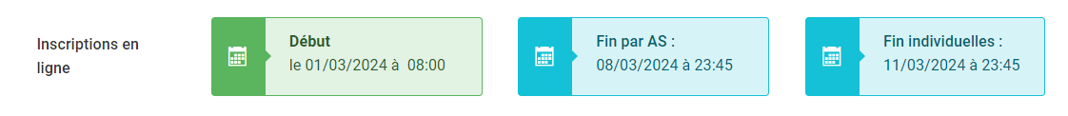
OPUSS

Slide 7


